Slide 1
CHÀO MỪNG CÁC EM ĐẾN VỚI TIẾT TIẾNG VIỆT!
?

Slide 2
KHỞI ĐỘNG
Bài hát nhắc đến những đồ dùng nào? Chúng có tác dụng gì?

Slide 3

Notes:
Mỗi đồ dùng đều mang lại lợi ích riêng. Vậy các em đã biết sử dụng các đồ dùng đó sao cho đúng cách chưa?

Slide 4
YÊU CẦU CẦN ĐẠT
Tìm đọc được sách, báo, bản hướng dẫn về một đồ dùng trong gia đình.

Slide 5

1.
Tìm đọc sách, báo hoặc bản hướng dẫn sử dụng một đồ dùng trong gia đình (ti vi, máy tính, điện thoại, …).
Hướng dẫn sử dụng là gì?
Hướng dẫn sử dụng là tài liệu kĩ thuật hoặc sổ tay hướng dẫn nhằm hỗ trợ người dùng sử dụng sản phẩm đúng tính năng và đúng mục đích sản xuất.

Slide 6
1.
Tìm đọc sách, báo hoặc bản hướng dẫn sử dụng một đồ dùng trong gia đình (ti vi, máy tính, điện thoại, …).
Chúng ta có thể tìm đọc những bản hướng dẫn sử dụng đó ở đâu?

Slide 7
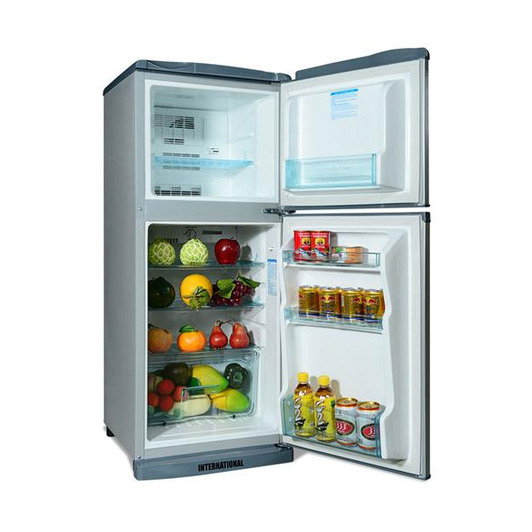
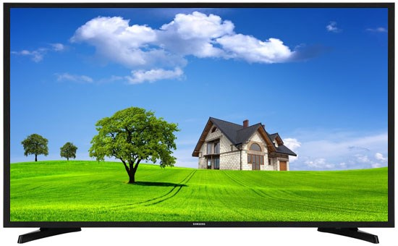
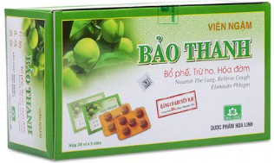

Trong hộp thuốc
Quyển sổ tay gửi kèm khi mua đồ điện tử
Nằm trên bao bì của sản phẩm

Slide 8
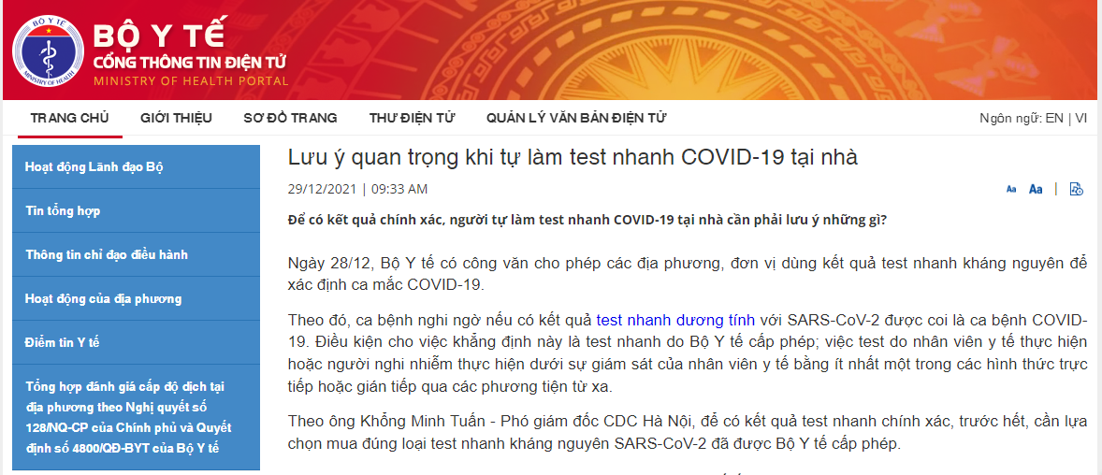
Sách, báo, mạng xã hội

Slide 9




Slide 10
1.
Tìm đọc sách, báo hoặc bản hướng dẫn sử dụng một đồ dùng trong gia đình (ti vi, máy tính, điện thoại, …).
Chúng ta cần đọc hướng dẫn sử dụng khi nào?
Chúng ta cần đọc kĩ hướng dẫn sử dụng trước khi sử dụng bất kì sản phẩm nào.

Slide 11
ĐỌC HƯỚNG DẪN SỬ DỤNG

Slide 12
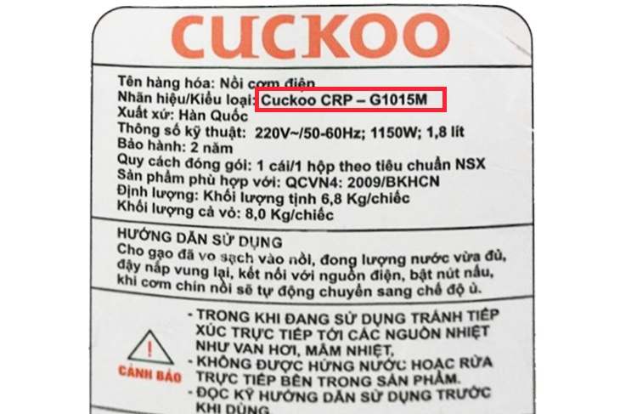

Slide 13
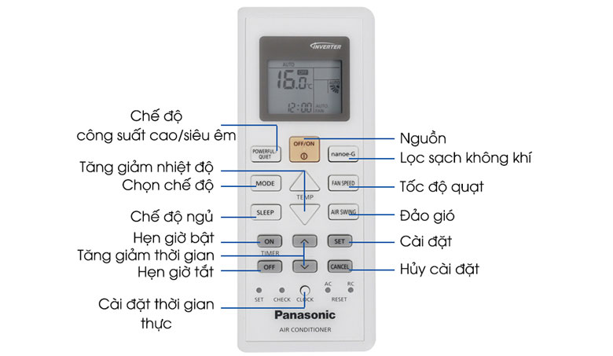

Slide 14
2.
Trao đổi với các bạn một số điều em mới đọc được.
Gợi ý:
+ Em đọc sách, báo hoặc bản hướng dẫn về đồ dùng nào?
+ Công dụng của đồ dùng đó là gì?
+ Điều gì làm em thấy ấn tượng nhất trong cuốn sách, bài báo hoặc bản hướng dẫn đó?

Slide 15

Nam ơi, trong tiết học hôm nay, cậu đã đọc hướng dẫn sử dụng của đồ dùng nào?
Công dụng của nồi cơm điện là gì?
Còn các bạn thì sao? Hãy chia sẻ với chúng tớ nào!
Điều gì cậu thấy ấn tượng nhất trong bài viết đó?
Sau khi đọc xong, tớ đã biết được các bước sử dụng nồi cơm điện để nấu cơm giúp mẹ.
Tớ đã đọc hướng dẫn sử dụng chiếc nồi cơm điện.
Nồi cơm điện giúp các gia đình có một bữa cơm ngon.

Slide 16
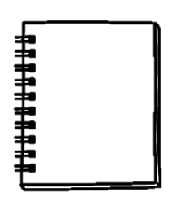


VIẾT NHẬT KÍ ĐỌC SÁCH CỦA EM

Slide 17
TÊN ĐỒ DÙNG
- CÁCH SỬ DỤNG
HÌNH VẼ MINH HỌA
- CÔNG DỤNG

Slide 18
CHÀO TẠM BIỆT CÁC EM!

